Slide 1
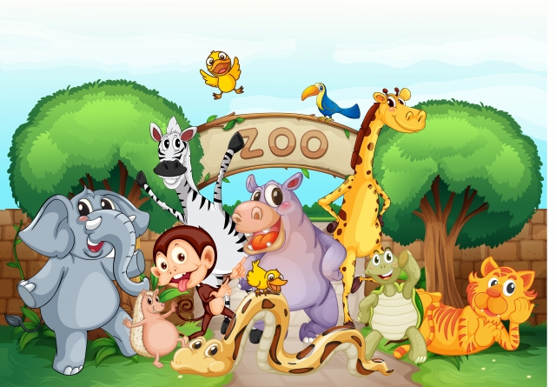
week6
2016/11/14
教學者：蔡欣妤
學習者：林佳融
圖片引用自網路公開下載圖片，僅作為公益教學用，不為營利販售用途

Slide 2
分享時間
分享一下你這週的
喜怒哀樂吧~
圖片引用自網路公開下載圖片，僅作為公益教學用，不為營利販售用途

Slide 3
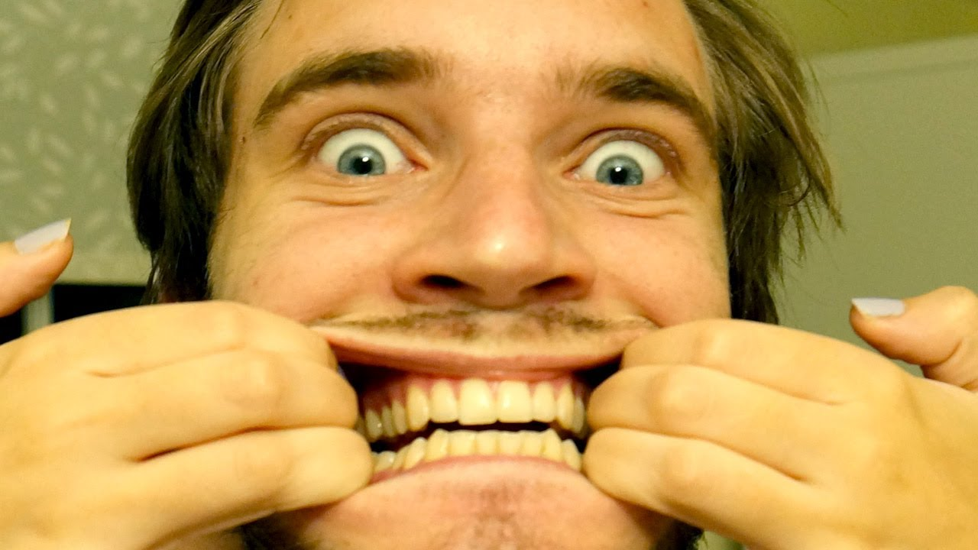
今日課程內容-動物園一日遊
(1)單字擴充包-由你說說看
(2)單字補充包
(3)with+特徵句型練習
(4)動物俚語
(5)小小測驗
(6)輕鬆一下
***4:50~5:00是下課時間***
圖片引用自網路公開下載圖片，僅作為公益教學用，不為營利販售用途

Slide 4
在上課之前.... 你看過動物方程式嗎?
圖片引用自網路公開下載圖片，僅作為公益教學用，不為營利販售用途

Slide 5
單字擴充包-由你說說看
圖片引用自網路公開下載圖片，僅作為公益教學用，不為營利販售用途

Slide 6
單字擴充包-你說對了嗎？
長頸鹿 giraffe
大象 elephant
犀牛 rhinoceros
老虎 tiger
河馬 hippo
公牛 bull/ox
狐狸 fox
圖片引用自網路公開下載圖片，僅作為公益教學用，不為營利販售用途

Slide 7
What Does The Fox Say?
圖片引用自網路公開下載圖片，僅作為公益教學用，不為營利販售用途

Slide 8
單字擴充包-你說對了嗎？
兔子 rabbit
豬 pig
熊 bear
綿羊 sheep
羚羊 antelope
鹿 deer
狼 wolf
圖片引用自網路公開下載圖片，僅作為公益教學用，不為營利販售用途

Slide 9
with+名詞---表示特徵
這是一隻有著大鼻子的大象。
This is an elephant with big nose.
這是一隻有著長腿的長頸鹿。
這是一隻有著長長耳朵的兔子。
圖片引用自網路公開下載圖片，僅作為公益教學用，不為營利販售用途

Slide 10
動物俚語
圖片引用自網路公開下載圖片，僅作為公益教學用，不為營利販售用途

Slide 11
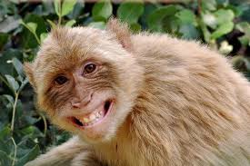
猴子俚語
monkey business 不道德或者是不合法的行為
monkey 給人的印象就是很不受控、愛胡鬧的，
而 business 是工作的意思，兩個字合在一起用時，
是指「不道德或者是不合法的行為」，
做出偷偷摸摸和具有欺騙性的行為。
圖片引用自網路公開下載圖片，僅作為公益教學用，不為營利販售用途

Slide 12
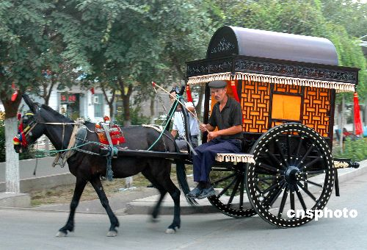
馬俚語
put the cart before the horse 本末倒置
把車擺在馬的前面？有沒有懷疑此句前後顛倒了？
馬拉車，當然是車應該在馬的後面，不能把車放在馬的前面了，
所以此句俚語意思就是「本末倒置」。
圖片引用自網路公開下載圖片，僅作為公益教學用，不為營利販售用途

Slide 13
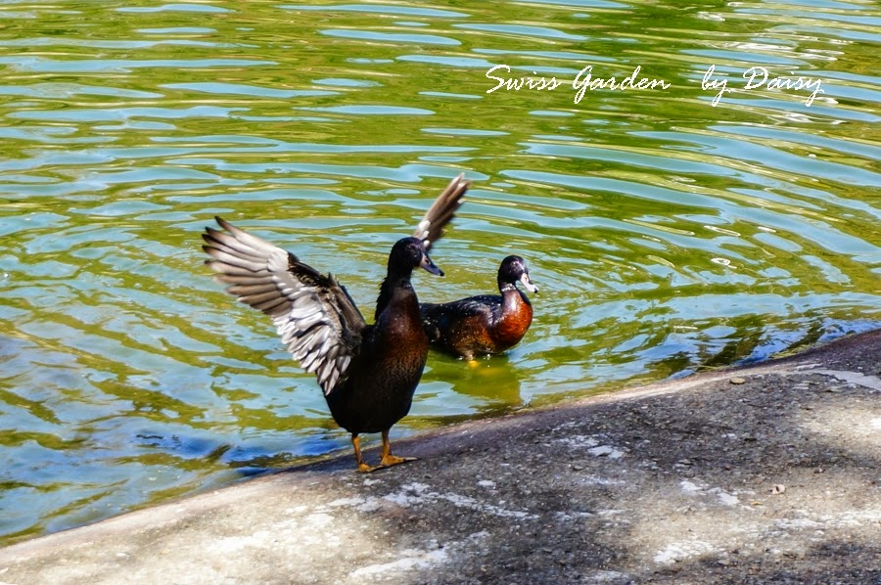
鴨子俚語
water off a duck’s back 對……毫無作用
鴨子身上的羽毛不會有水分滲入，
所以我們可以看到鴨子從水裡出來，抖抖渾身的羽毛，
附在上面的水珠就全部被甩掉了。
圖片引用自網路公開下載圖片，僅作為公益教學用，不為營利販售用途

Slide 14
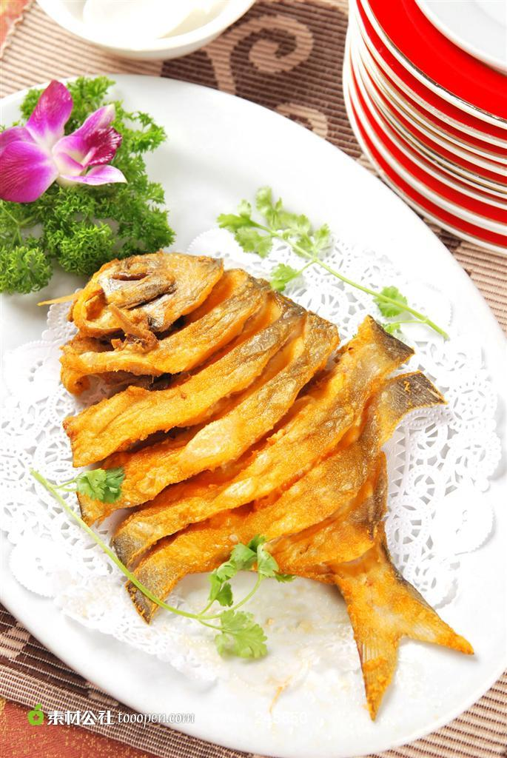
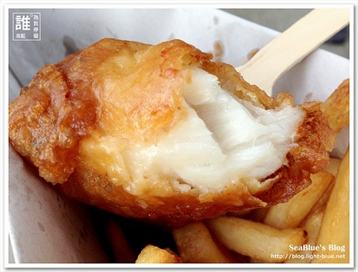
魚俚語
bigger fish to fry 有更重要的事情要做
這句片語字面上的意思是「有更大的魚要炸」，
其實是表示 「有更重要的事情要做」的意思
圖片引用自網路公開下載圖片，僅作為公益教學用，不為營利販售用途

Slide 15
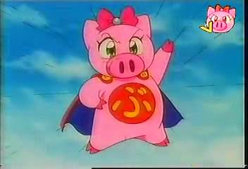
豬俚語
when pigs fly絕不可能的事
豬會飛的時候？難道是飛天少女豬嗎？怎麼可能豬會飛！
沒錯，此句俚語的意思就是「絕不可能的事」，
帶有挖苦嘲弄語氣。
圖片引用自網路公開下載圖片，僅作為公益教學用，不為營利販售用途

Slide 16
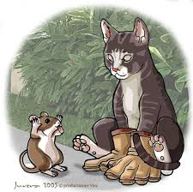
貓咪老鼠俚語
a gloved cat catches no mice. 做人做事過分小心難以成功
如果讓貓戴上手套，就抓不住老鼠了，
此句俚語是源自美國開國元老富蘭克林
比喻做人做事過分禮貌、小心翼翼，難以成功。
圖片引用自網路公開下載圖片，僅作為公益教學用，不為營利販售用途

Slide 17
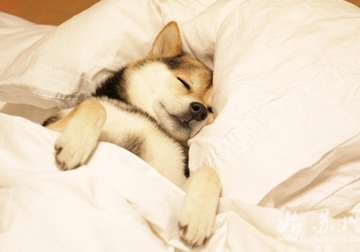
狗狗俚語
let sleeping dogs lie
要是採取什麼行動會給自己或別人帶來麻煩，那麼最好還是保持現狀，不要採取行動」
此句俚語從字面上來看，意思是「讓在睡覺的狗繼續躺著」、「不要去惹正在睡覺的狗」，因為睡著了的狗不會咬人，換句話說，也就是：「要是採取什麼行動會給自己或別人帶來麻煩，那麼最好還是保持現狀，不要採取行動」
圖片引用自網路公開下載圖片，僅作為公益教學用，不為營利販售用途

Slide 18
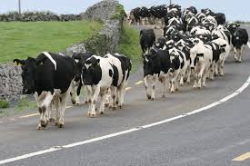
牛俚語
until the cows come home 很長時間/永遠
「牛」這龐然大物給人的印象是緩慢的、慢條斯理的，
等候牠們回家需要很長的時間，
因此這個俚語的意思就是「很長時間」，
也可引申解作「永遠」。
圖片引用自網路公開下載圖片，僅作為公益教學用，不為營利販售用途

Slide 19
小小測驗-填填看
___________ business 不道德或者是不合法的行為
when _________ fly絕不可能的事
bigger __________ to fry 有更重要的事情要做
water off a __________’s back 對……毫無作用
put the cart before the __________ 本末倒置
圖片引用自網路公開下載圖片，僅作為公益教學用，不為營利販售用途

Slide 20
輕鬆一下吧~
圖片引用自網路公開下載圖片，僅作為公益教學用，不為營利販售用途

Slide 21
輕鬆一下-迷宮
圖片引用自網路公開下載圖片，僅作為公益教學用，不為營利販售用途

Slide 22
輕鬆一下-迷宮2
圖片引用自網路公開下載圖片，僅作為公益教學用，不為營利販售用途

Slide 23
下次見面是…11/21 期待看到你~
圖片引用自網路公開下載圖片，僅作為公益教學用，不為營利販售用途

